Slide 1

Вам стало тесно в вашем доме?
Пора что-то менять!
Может, маленький телевизор?
Надоел диван?

Slide 2

V&M
Мы поможем вам

Slide 3
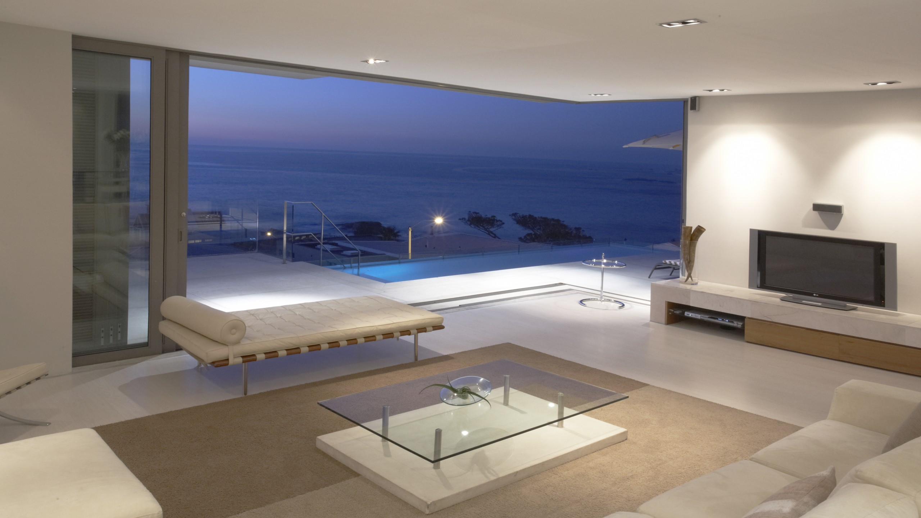
Изменим вашу гостинную

Slide 4

Изменим вашу кухню

Slide 5

Изменим вашу спальню

Slide 6

Изменим
вашу
ванную

Slide 7

Мы изменим вашу жизнь
V&M
Тел.: 037 00 00 777
www.vandm.com

